Slide 1
Κατακλισεισ
Ορισμός
Με τον όρο κατάκλιση εννοούμε την εντοπισμένη καταστροφή περιοχής δέρματος και υποκειμένων ιστών (δερματικό έλκος) η οποία προκύπτει από την ισχαιμία και την νέκρωση των μαλακών μορίων λόγω παρατεταμένης πίεσης στη συγκεκριμένη περιοχή.

Slide 3
Κατακλισεισ
Η παρουσία των κατακλίσεων αποτελεί ένα μεγάλο κλινικό πρόβλημα
Η εμφάνιση των κατακλίσεων αντανακλά την ποιότητα της παρεχόμενης νοσηλευτικής φροντίδας
Η συχνότητα και η επίπτωση των κατακλίσεων χρησιμοποιούνται ως δείκτες ποιότητας νοσηλευτικής φροντίδας

Slide 4
ΚΑΤΑΚΛΙΣΕισ
Συχνότεροι άποικοι κατακλίσεων:
Staphylococcus aureus
Escherichia coli
Pseudomonas aeruginosa
Acinetobacter
Candida albicans

Slide 5
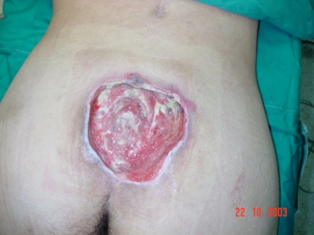
ΑΙΤΙΑ ΔΗΜΙΟΥΡΓΙΑΣ ΚΑΤΑΚΛΙΣΕΩΝ
ΠΙΕΣΗ
ΔΙΑΤΜΗΜΑΤΙΚΗ ΔΥΝΑΜΗ
ΤΡΙΒΗ
ΥΓΡΑΣΙΑ
ΠΑΡΑΤΕΤΑΜΕΝΗ ΑΚΙΝΗΣΙΑ
ΚΑΚΗ ΘΡΕΨΗ
ΔΙΑΤΑΡΑΧΕΣ ΤΗΣ ΚΥΚΛΟΦΟΡΙΑΣ
ΨΥΧΟΛΟΓΙΚΟ STRESS
ΕΛΛΕΙΨΗ ΑΙΣΘΗΤΙΚΟΤΗΤΑΣ
ΗΛΙΚΙΑ
Notes:
Ενδοαυλική πίεση τριχοειδών:12-32 mm Hg
Εξωτερική πίεση > 35 mm Hg προκαλεί σύμπτωση των τριχοειδικών τοιχωμάτων, ισχαιμία και νέκρωση.
Συνεχής εξωτερική πίεση 70 mm Hg ασκούμενη για 2 ώρες προκαλεί νέκρωση.

Slide 9
ΘΕΣΕΙΣ- ΣΗΜΕΙΑ:
Το 95% των κατακλίσεων αφορά το κάτω μέρος του σώματος ,και τα 2/3 αυτών αφορούν γλουτούς και ισχία, ενώ το 1/3 τα κάτω άκρα
 Πτέρνες
 Σφυρά
 Μείζονας τροχαντήρας
 Κόκκυγας
 Γόνατα
 Αγκώνες
 Ωμοπλάτη
 Πτερύγια αυτιών
 Ακανθώδεις αποφύσεις σπονδυλικής στήλης

Slide 16
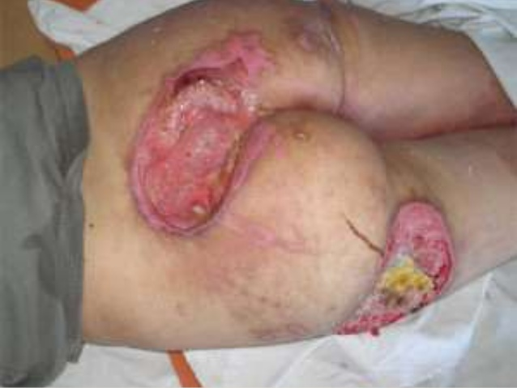

Slide 17
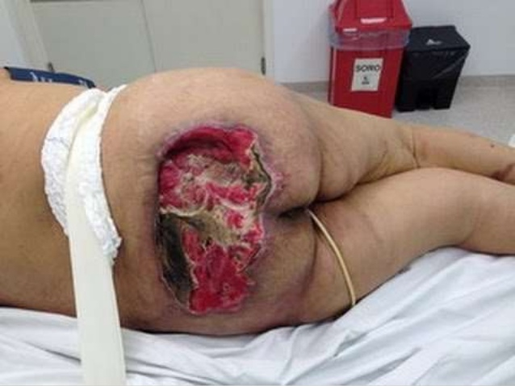

Slide 18
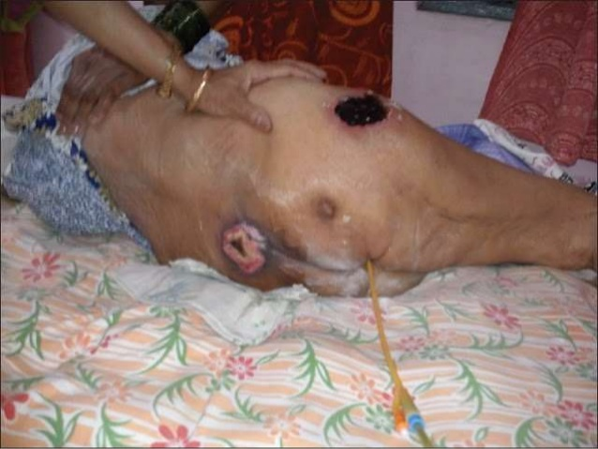

Slide 19
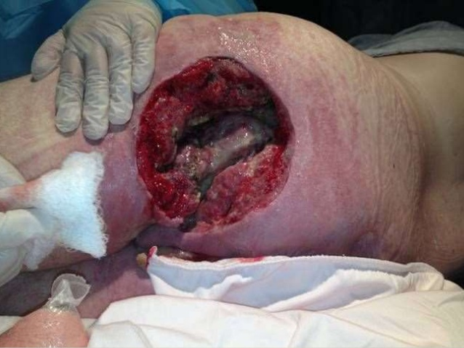

Slide 24
ΥΛΙΚΑ ΠΕΡΙΠΟΙΗΣΗΣ ΚΑΤΑΚΛΙΣΕΩΝ
Λεκάνη
Σφουγγάρι
Ουδέτερο σαπούνι
Κανάτα με χλιαρό νερό
2 τετράγωνα
Ενυδατική κρέμα
Set αλλαγής τραυμάτων
Νεφροειδές
Χαρτοβάμβακο ή απορροφητικό χαρτί
Λευκοπλάστ αντιαλλεργικό
Ψαλίδι
Φυσιολογικός ορός
Αντισηπτικό (Betadine solution)
Αλοιφή ή γάζα με αντιβιοτική αλοιφή

Slide 25
ΔΙΑΔΙΚΑΣΙΑ
Ενημερώστε τον άρρωστο
Τοποθετήστε παραβάν
Τακτοποιήστε τον σε πλάγια,πρηνή ή ύπτια θέση ανάλογα με το σημείο της κατάλκισης
Βάλτε τετράγωνα(πάνω και κάτω) στην περιοχή αυτή
Σαπουνίστε καλά με σταθερές κυκλικές κινήσεις(σε ευρύτερη περιοχή από ότι η κατάκλιση)
Στεγνώστε καλά το δέρμα (ταμποναριστά)
Φορέστε αποστειρωμένα γάντια
Ξεπλένετε το έλκος με φυσιολογικό ορό
Βάλτε Betadine Solution ή αλοιφή
Βάλτε αποστειρωμένη γάζα με λευκοπλάστ ή ειδικά επιθέματα

Slide 26
ΠΕΡΙΠΟΙΗΣΗ κατακλισεων
Συστηματική παρακολούθηση, τουλάχιστον τρεις φορές την ημέρα, του δέρματος του ασθενή δίνοντας προσοχή στα προεξέχοντα μέρη του σώματος.
Αλλαγή θέσεως κάθε 2 ώρες χρησιμοποιώντας όλες τις θέσεις (ύπτια, πρηνής, δεξιά, πλάγια, αριστερή πλάγια, εκτός αν υπάρχει αντένδειξη).
Μετατόπιση του βάρους σώματος τουλάχιστον κάθε 30 λεπτά, με ανάλογες κινήσεις του κρεβατιού.
Αποφυγή της θέσης ημι – fowler ή fowler σε κλινήρεις αρρώστους.Αν χρειαστεί υποστηρίξτε τα πόδια του.
Τα σεντόνια πρέπει να διατηρούνται στεγνά,καθαρά και χωρίς πτυχώσεις.
Κατάλληλη τοποθέτηση του ασθενή με τα αναγκαία μαξιλάρια και υποστηρίγματα όπως σφήνες, αφρώδες υλικό ή κουλούρες σιλικόνης.

Slide 27
ΠΕΡΙΠΟΙΗΣΗ κατακλισεων
Χρησιμοποίηση ουδέτερου σαπουνιού καθαριότητας, μια φορά κάθε 8 ώρες για να βελτιωθεί τοπικά η κυκλοφορία.
Τοποθέτηση λεπτού στρώματος κρέμας ενυδάτωσης ή λοσιόν ώστε να διατηρείται το δέρμα λείο,στεγνό και καθαρό (4 φορές το 24ωρο)
Ελαφρά μασάζ γύρω από τα σημεία ερυθρότητας ανά 2 ώρες .
Χρησιμοποίηση συστημάτων υποστήριξης για να ελαττωθεί η πίεση στο δέρμα όπως επιστρώματα αφρού και συσκευές γεμισμένες με νερό, ζελέ, αέρα, μαξιλάρια και στρώματα εναλλασσόμενης πίεσης και υγροποιημένου αέρα.

Slide 28
ΠΕΡΙΠΟΙΗΣΗ κατακλισεων
Προστασία του δέρματος από εκκρίσεις τραυμάτων.
Προστασία του δέρματος από την επαφή με ούρα και κόπρανα. Άμεση απομάκρυνση αυτών μετά από ούρηση και κένωση αντίστοιχα.
Αύξηση σωματικής δραστηριότητας ενεργητικής και παθητικής.
Φροντίδα για μείωση οιδημάτων εάν υπάρχουν.
Εάν υπάρχει κνησμός εφαρμόζουμε μέτρα ύφεσης του όπως, ψυχρά επιθέματα στα σημεία κνησμού αντιισταμινικά βάσει οδηγιών.
Φροντίδα ώστε οι περιδέσεις και οι επίδεσμοι να είναι κατάλληλα τοποθετημένοι και όχι σφιχτά εφαρμοσμένοι.
Επαρκής χορήγηση υγρών στον ασθενή.
Διατήρηση καλού επιπέδου θρέψης

Slide 29
ΠΕΡΙΠΟΙΗΣΗ ΚΑΤΑΚΛΙΣΕΩΝ
Απομάκρυνση ούρων και κοπράνων
Καθημερινός καθαρισμός των ασθενών με χρήση κοινού σαπουνιού και καθαρού νερού ή, αν αυτό δεν είναι εφικτό, με χρήση φυσιολογικού ορού.
Εξειδικευμένα προϊόντα καθαρισμού , με βάση ήπιους αντισηπτικούς παράγοντες, μπορούν επίσης να χρησιμοποιηθούν.
Στέγνωμα των ασθενών χωρίς τριβές.
Συνεχής αξιολόγηση της αιμάτωσης της περιοχής. Αν ο χρόνος που χρειάζεται η εξέρυθρη περιοχή για να γίνει ωχρή μετά από άρση πίεσης είναι μεγαλύτερη από 15 λεπτά, απαιτείται φροντίδα για την αύξηση της συχνότητας των αλλαγών θέσεως και φροντίδα για πιο αποτελεσματικές μεθόδους τοποθέτησης των μαξιλαριών, των υποστηριγμάτων και της θέσεως του ασθενή.

Slide 30
ΠΕΡΙΠΟΙΗΣΗ ΚΑΤΑΚΛΙΣΕΩΝ
Αποφυγή τοποθέτησης του ασθενούς στην πλευρά της κατάκλισης.
Αποφυγή τοποθέτησης του ασθενούς στους τροχαντήρες.
Διατήρηση της πλάτης του κρεβατιού στο χαμηλότερο δυνατό επίπεδο προς αποφυγή δυνάμεων διαχωρισμού και τριβής.
Εκπαίδευση των ασθενών και των ατόμων που αναλαμβάνουν τη φροντίδα τους για αποφυγή κακώσεων και τριβών.

Slide 31
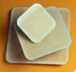
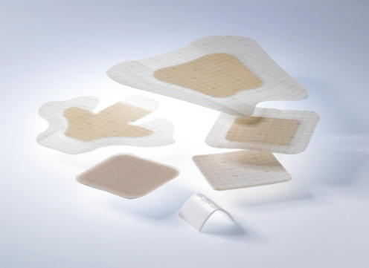
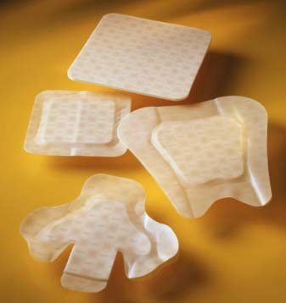
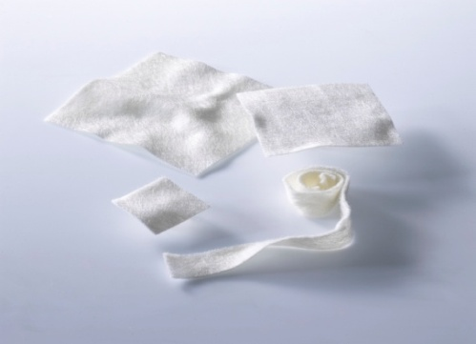
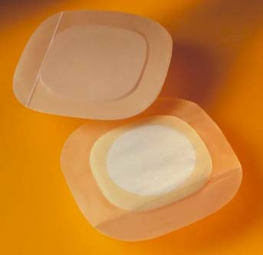
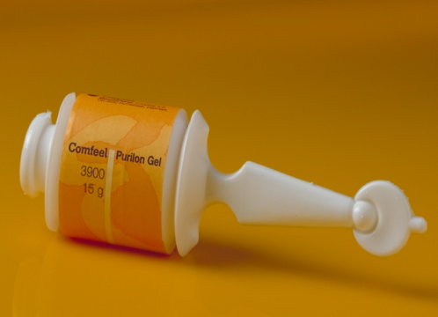
ΦΡΟΝΤΙΔΑ ΤΩΝ ΚΑΤΑΚΛΙΣΕΩΝ Προστασία των κατακλισεων με επιθεματα
Υδροκολλοειδή
Υδροκολλοειδή με Άργυρο
Αφρώδη
Αλγηνικά
Υδροτριχοειδικά
Υδρογέλες
Notes:
Υδροκολοειδή: Ημιδιαπερατή πολυουρεθάνη+ Νατριούχος καρβοξυμεθυλκυτταρίνη+ Αλγηνικό ασβέστιο
Αφρώδη: Ημιδιαπερατή υδρόφιλη τρισδιάστατη πολυουρεθάνη
Αλγηνικά: Αλγηνικό ασβέστιο με γουλουρονικό οξύ και κυτταρίνη
Υδροτριχοειδικά: Πολλαπλά στρώματα ινών πολυαιθυλενίου και κυτταρίνης
Υδρογέλες: Αλγηνικό ασβέστιο με νατριούχο καρβοξυ-μεθυλκυτταρίνη και νερό σε ποσοστό 90%.

Slide 32
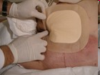
Η επιλογή του κατάλληλου επιθέΜΑΤΟΣ γίνεται Με βάση - το στΑδιο τηΣ κατάκλισηΣ - την Ενταση τηΣ εκροΗΣ του τρΑΥΜΑΤΟΣ - των χαρακτηριστικών των διαφόρων επιθεΜΑτων

Slide 33
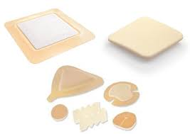
ΦΡΟΝΤΙΔΑ ΤΩΝ ΚΑΤΑΚΛΙΣΕΩΝ
Τα επιθέματα έχουν διάφορα μεγέθη ανάλογα με την έκταση της βλάβης
Η αλλαγή τους γίνεται συνήθως κάθε 3-5 ημέρες (εκτός αν διαφεύγουν υγρά ή ξεκολλήσει )
Στα τελευταία στάδια μπορεί να χρειαστεί χειρουργικός καθαρισμός και ειδικές αντιμικροβιακές κρέμες αφού προηγηθεί καλλιέργεια
Αφού τελειώσει η περιποίηση απομακρύνετε το υλικό
Τακτοποιείστε τα κλινοσκεπάσματα του αρρώστου
Βάλτε τα αντικείμενα και έπιπλα στη θέση τους
Καταγράψτε τη νοσηλεία

Slide 34
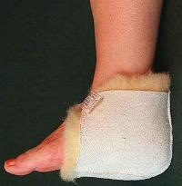
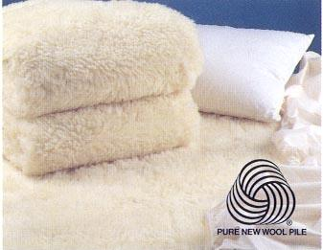
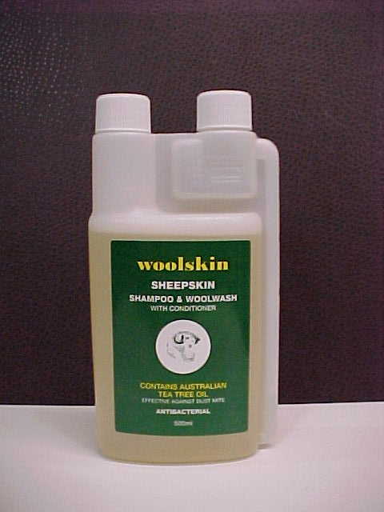
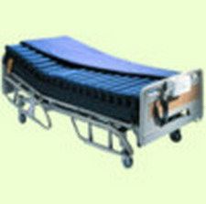
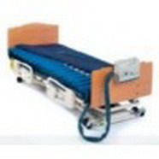
ΠΡΟΛΗΨΗ ΤΩΝ ΚΑΤΑΚΛΙΣΕΩΝ Βοηθητικά μέσα πρόληψησ

